Slide 1

正视图

Slide 2

正视图

Slide 3
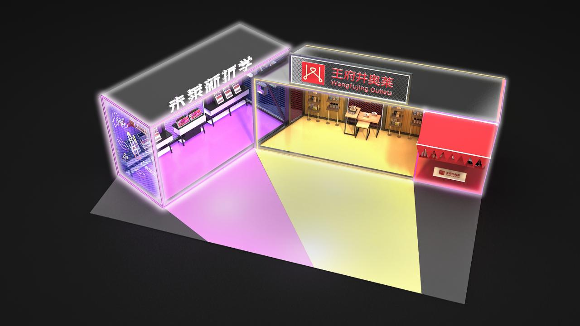
俯视图

Slide 4
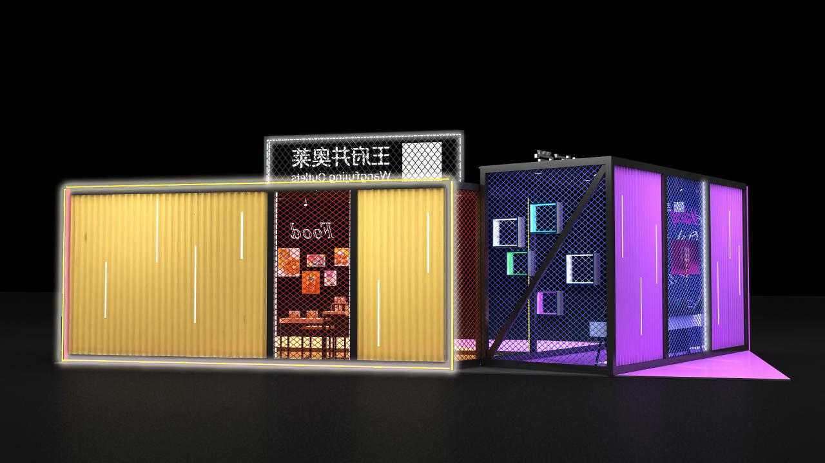
后侧侧视图

